Slide 1
COMPONENTES Y
PROPS

Slide 2
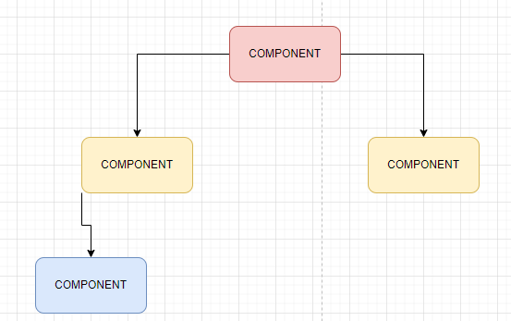
Componentes
un componente es una pieza reutilizable e independiente de la interfaz de usuario que puede ser combinada con otros componentes para construir una aplicación completa.

Slide 3

Ejemplo
La Casa (Aplicación): Tu aplicación de React es como una casa completa. Es un proyecto grande compuesto por varias partes.
Habitaciones (Componentes): Dentro de tu casa, tienes diferentes habitaciones, como la cocina, el salón y los dormitorios. Cada habitación tiene su propósito y diseño específicos, pero todas juntas forman la casa.

Slide 4
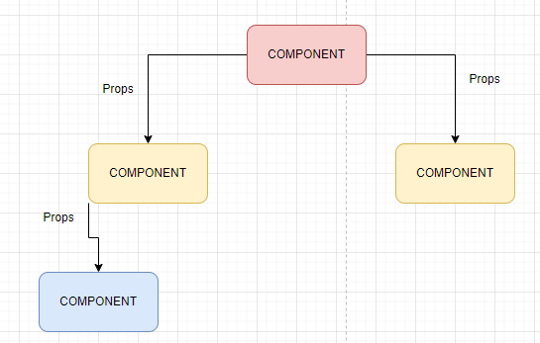
Props
Son datos que se pasan a los componentes desde sus padres. Son inmutables dentro del componente receptor y se utilizan para personalizar el comportamiento y la apariencia del componente.

Slide 5
Ejemplo
Las props son como las instrucciones de decoración que le das a cada habitación. Por ejemplo, puedes especificar qué color deben tener las paredes, qué tipo de muebles poner, o qué mensaje poner en la puerta de entrada. Estas instrucciones se pasan desde el exterior (el componente padre) a la habitación (el componente hijo).

Slide 6
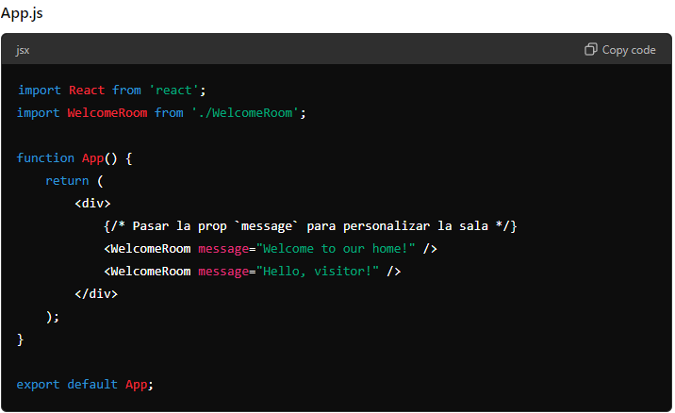
Componente Padre
En este caso, pasamos diferentes mensajes a ‘WelcomeRoom’ usando la prop ‘message’ personalizando el saludo que se muestra en cada instancia de la sala de estar

Slide 7
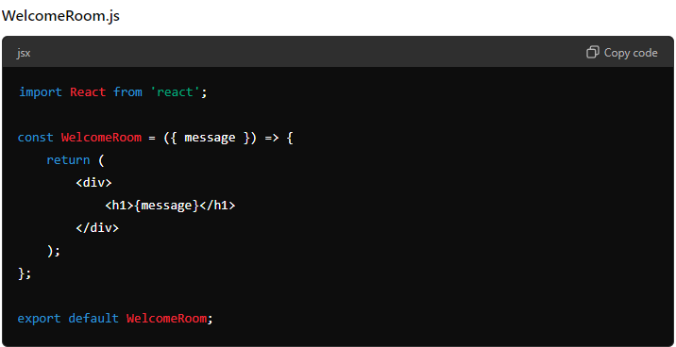
Componente Hijo
Aquí ‘WelcomeRoom’ recibo una prop llamada ‘message’ que define el texto que mostrara

Slide 8
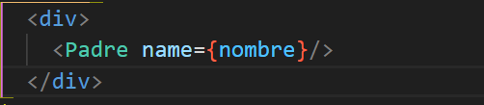
Componente
Props
Constante

